Slide 1
第四章 JavaScript事件（一）

Slide 2
预习检查
教员根据上节课布置的预习内容进行集中测试

Slide 3
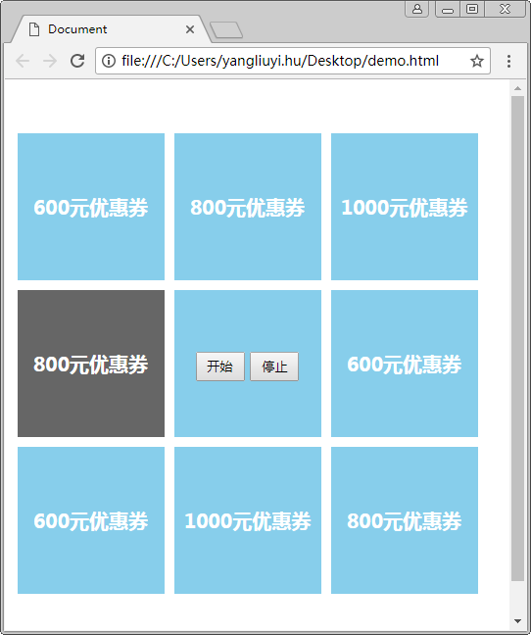
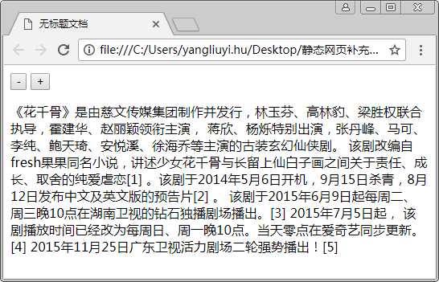
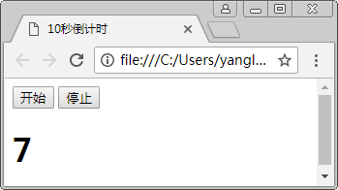
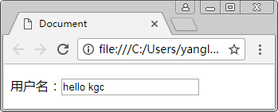
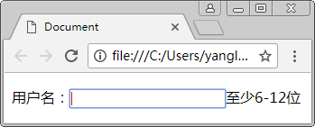
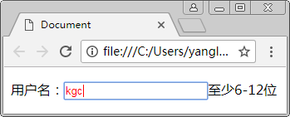
本章任务
文字放大或缩小
制作一个10秒倒计时效果
制作表单用户名输入
幸运大转盘

Slide 4

本章目标
了解什么是事件
掌握绑定事件的三种方法
掌握常用的JavaScript事件

Slide 5

事件
事件是文档或者浏览器窗口中发生的，特定的交互瞬间
典型事例：
页面加载完毕，触发load事件
浏览器窗口放大或缩小，触发resize事件
用户单击元素，触发click事件
演示示例01：了解事件
Notes:
教学指导：
举几个典型事例，让学员了解事件即可

Slide 6

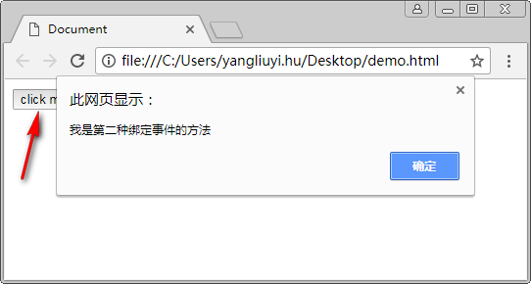
绑定事件方法
示例
var btn=document.getElementById("btn");
btn.onclick=function(){
alert("我是第一种绑定事件的方法");
}
btn.addEventListener("click",function(){
alert("我是第二种绑定事件的方法");
},false)
function clickFn(){
alert("我是第三种绑定事件的方法");
}
演示示例02：绑定事件
Notes:
教学指导：
语法：对象.addEventListener(“事件名”,函数,布尔值)
注意：事件名不用加on
布尔值：默认是false false:冒泡 true：捕获

Slide 7

学员操作：文字放大或缩小
练习
需求说明
使用点击事件制作文字放大或缩小案例
点击“-”按钮时，所有文字缩小2像素
点击“+”按钮时，所有文字放大2像素
完成时间：30分钟
Notes:
教学指导：
学员提供资料内有本练习的素材，也可让学员打开PDF需求文档自行制作

Slide 8
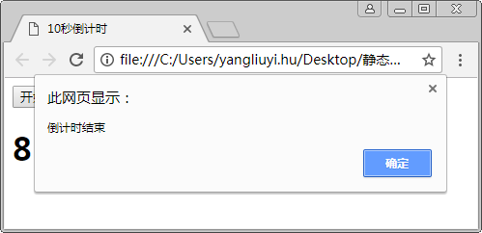
学员操作：制作一个10秒倒计时效果
练习
需求说明
在页面中制作一个10秒倒计时效果，当点击开始按钮时，开始倒计时，点击停止按钮时，在页面中弹出“倒计时结束”
完成时间：30分钟
Notes:
教学指导：
学员提供资料内有本练习的素材，也可让学员打开PDF需求文档自行制作

Slide 9
共性问题集中讲解
常见问题及解决办法
代码规范问题
调试技巧
共性问题集中讲解
Notes:
教学指导：
xxxxxxx

Slide 10
鼠标事件
示例
由鼠标或类似用户动作触发的事件
function changeColor(){
li[0].style.background="red";
}
li[1].addEventListener("dblclick",function(){
li[1].style.color="pink";
},false)
li[2].onmouseover=function(){
li[2].style.fontSize="24px";
}
li[2].onmouseout=function(){
li[2].style.fontSize="14px";
}
li[3].onmousedown=function(){
li[3].style.color="red";
}
li[3].onmouseup=function(){
li[3].style.color="green";
}
li[3].onmousemove=function(){
console.log("1");
}
事件名 | 描述
onclick | 鼠标点击某个对象
ondblclick | 鼠标双击某个对象
onmouseover | 鼠标被移到某元素之上
onmouseout | 鼠标从某元素移开
onmousedown | 某个鼠标按键被按下
onmousemove | 鼠标被移动
onmouseup | 某个鼠标按键被松开
演示示例03：鼠标事件

Slide 11
鼠标左右键和滚轮的判断
function onMouseDown(event){
if (event.button == 0) {
console.log("鼠标左键!")
}else if (event.button == 2){
console.log("鼠标右键!");
}else if(event.button == 1){
console.log("鼠标滚轮!");
}
}

Slide 12

表单事件
示例
由 HTML 表单内的动作触发的事件
input[0].onfocus=function(){
input[0].style.background="yellow";
}
input[1].onblur=function(){
input[1].value=input[1].value.toUpperCase();
}
function selectFn(){
alert("您已选中文本！");
}
function resetFn(){
alert("表单已重置");
}
function submitFn(){
alert("表单已提交");
}
事件名 | 描述
onfocus | 元素获得焦点
onblur | 元素失去焦点
onchange | 用户改变域的内容
onreset | 表单重置时触发
onsubmit | 表单提交时触发
注意
表单重置事件不支持input标签，支持form标签
演示示例04：表单事件
Notes:
教学指导：
表单事件应用到几乎所有 HTML 元素，但最常用在 form 元素中
注意：
表单重置事件不支持input标签，支持form标签

Slide 13

键盘事件
示例
键盘事件就是对键盘操作触发的事件
function keyDown(){
input[0].style.background="red";
}
function keyUp(){
input[0].style.background="blue";
}
function keyPress(){
input[1].style.background="pink";
}
事件名 | 描述
onkeydown | 某个键盘的键被按下
onkeypress | 某个键盘的键被按下并释放一个键时发生
onkeyup | 某个键盘的键被松开
提示
键盘事件的事件次序：onkeydown onkeypress onkeyup
演示示例05：键盘事件
Notes:
教学指导：
键盘事件不适用以下元素：<base>、<bdo>、<br>、<head>、<html>、<iframe>、<meta>、<param>、<script>、<style> 或 <title>

Slide 14
回车事件
document.onkeydown=function(e){
if(e.keyCode==13){
console.log('提交成功');
}
}

Slide 15
UI事件
UI（User Interface，用户界面）事件
指的是那些不一定与用户操作有关的事件
Notes:
教学指导：
了解UI事件的概念即可

Slide 16
UI事件
示例
事件名 | 描述
onload | 某个页面或图像被完成加载
onresize | 窗口或框架被调整尺寸
onscroll | 当文档被滚动时发生的事件
window.onload=function(){
alert("页面加载完成");
}
function reSizeFn(){
alert("您改变了浏览器窗口大小！");
}
var myDiv=document.getElementById("myDiv");
myDiv.onscroll=function(){
alert("您滚动了div！");
}
提示
如果重载页面，也会触发 unload 事件（以及 onload 事件）
演示示例06：UI事件

Slide 17
学员操作：制作表单用户名输入
练习
需求说明
使用表单事件完成用户名输入
页面打开时，文本框内默认为hello kgc，当光标聚焦到文本框时，默认文本hello kgc消失，文本框后面出现“至少6-12位”的用户名输入需求，且输入的用户名字体颜色为红色
完成时间：20分钟
Notes:
教学指导：
学员提供资料内有本练习的素材，也可让学员打开PDF需求文档自行制作

Slide 18
学员操作：幸运大转盘
练习
需求说明
使用点击事件等相关知识点完成幸运大转盘
页面打开时，出现九宫格蓝色色块，色块内分别是奖品，当点击开始按钮时，有一个灰色色块开始转动，点击停止按钮时，灰色按钮停在哪里，就表示所中的奖品是什么
完成时间：30分钟
Notes:
教学指导：
学员提供资料内有本练习的素材，也可让学员打开PDF需求文档自行制作

Slide 19
共性问题集中讲解
常见问题及解决办法
代码规范问题
调试技巧
共性问题集中讲解
Notes:
教学指导：
xxxxxxx

Slide 20
总结
onclick
ondblclick
onmouseover
onmouseout
onmousedown
onmousemove
onmouseup
鼠标事件
表单事件
键盘事件
UI事件
onfocus
onblur
onchange
onreset
onsubmit
JavaScript事件
onkeydown
onkeypress
onkeyup
onload
onresize
onscroll
Notes:
教学指导；
总结部分主要达到以下几个目的：
1、回顾内容。注意与与本章任务和目标不一样。本章任务和目标是是强调内容概貌，学到技术，告知要学习什么；总结时，要格外强调观点，把每一个知识点的观点结论都尽量突出出来。
2、整理逻辑。还应该把观点之间的逻辑联系梳理出来。从而使知识系统化、逻辑化。要帮助学员整清逻辑是总结的一大任务。

Slide 21
作业
课后作业
教员备课时根据班级情况在此添加内容，应区分必做、选做内容，以满足不同层次学员的需求
预习作业
教员备课时根据班级情况在此添加预习内容

